Slide 1
前后台分离

Slide 2
概述
过程化
面向对象

Slide 3
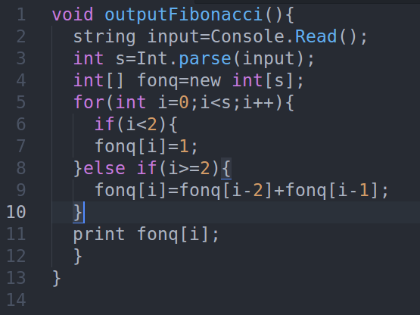
前后台分离

Slide 4
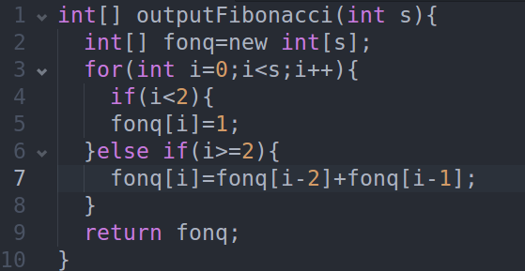
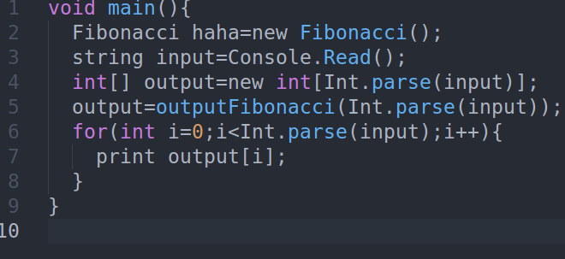
前后台分离

Slide 5
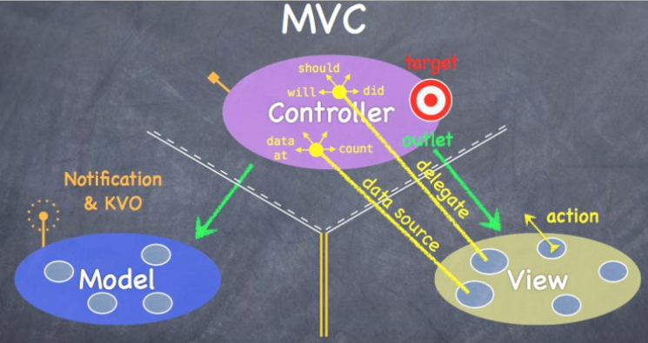
前后台分离

Slide 6
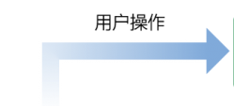
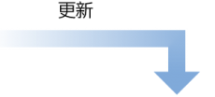

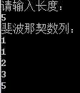




前后台分离

Slide 7
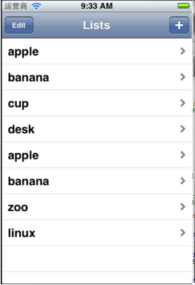
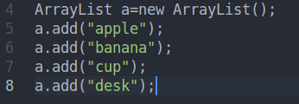
手机开发上的应用

Slide 8
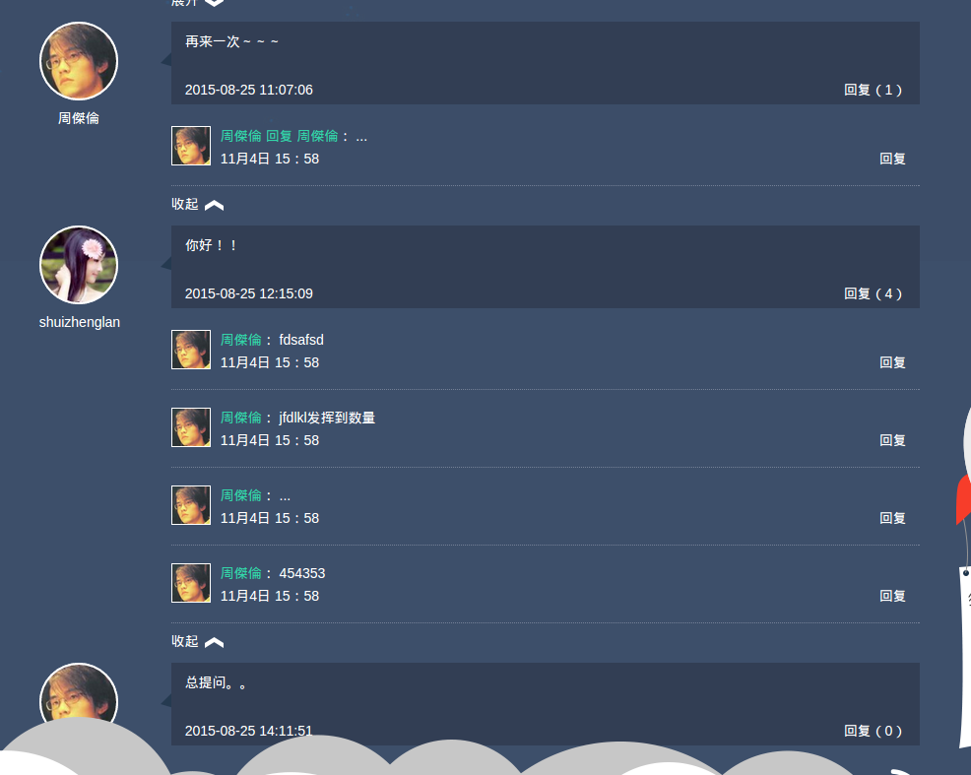
网站开发上的应用

Slide 9
网站开发上的应用
State=array(
“1”=>“再来一次”,
“2”=>“你好”,
“3”=>“总提问”
);
reply=array(
“pid”=>”2”,
replys=>array(
“ fdsafsd”,
“jfdlkl发挥到数量”,
“...”,
“454353”
)
);

Slide 10
谢谢

